Slide 1
ANÁLISE DE DADOS
Pedro Henrique Pedroso da Cruz

Slide 2
PROBLEMA
MODELAGEM
Boas práticas Modelagem
SQL
Boas práticas SQL para extração de Insights
API
API e Boas Práticas de desenvolvimento em Notebook
ANÁLISE DE DADOS
Argentina

Slide 3
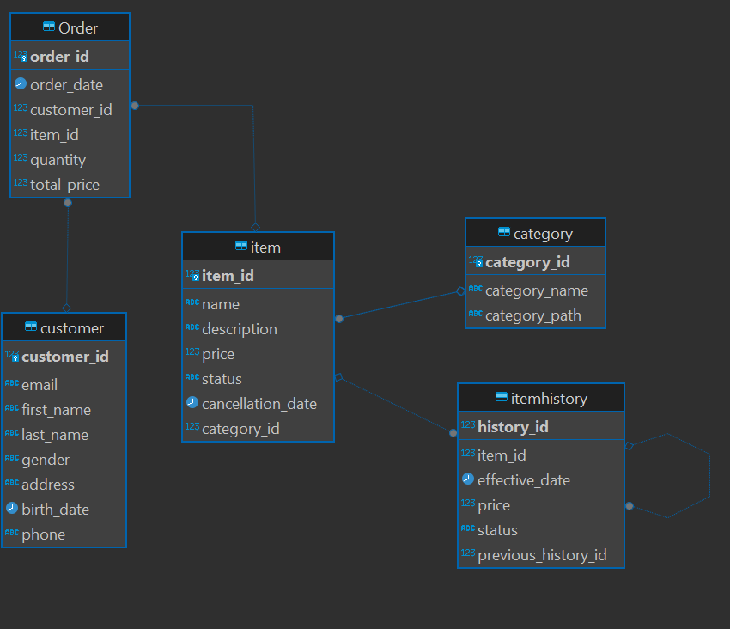
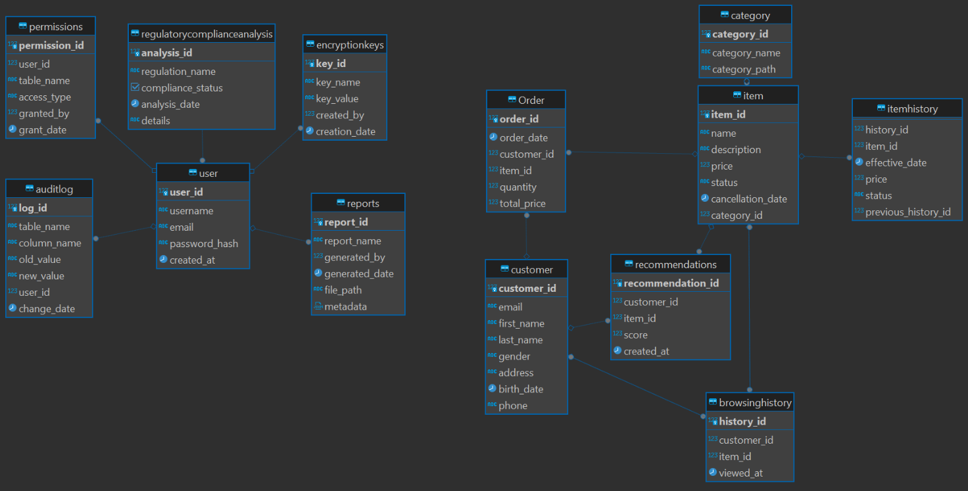
MODELAGEM
TRANSACIONAL
VERSÃO 1
Normalização dos Dados – 1NF, 2NF, 3NF
Chaves Pk e FK bem definidas, garantia de unicidade, garantia de integridade referencial.
Consistência e Integridade dos Dados – Restrições como Unique, Not Null, Check, FK
Trigger e Stored Procedures para manter regras complexas
Indices – Criação de índices para WHERE, Join, Order nas colunas mais usadas
Particionamento de Tabelas
Documentação dos Campos – Catalogo de Dados, geração automática de documentação
Governança de Dados – Garantia de acesso aos devidos usuários
VERSÃO 2

Slide 4
MODELAGEM
TABELA: ITEMHISTORY
VERSÃO 1
Itemhistory - É a entidade para armazenar as alterações dos preços dos itens. A solução para resolver o problema de histórico de itens seria a técnica Slowly --Changing Dimensions (SCD) em um data warehouse onde seria possível combinar os conceitos de controle de versão para garantir uma trilha de auditoria transparente.
A solução permite a visualização de item quando alterado mais de uma vez ao dia, permitindo o tracking de forma transparente e já preparada para outros campos da tabela item.
Uma outra solução possível seria criar um TimeStamp para cada alteração e no final do dia executar uma stored procedure (batch e não em tempo real) para recuperar todos os itens alterados. Em ambos os casos devemos analisar a melhor para não impactar o banco de dados transacional durante o período de utilização.
Estratégia de Hot, Cold Data e Expurgo de Dados
VERSÃO 2

Slide 5
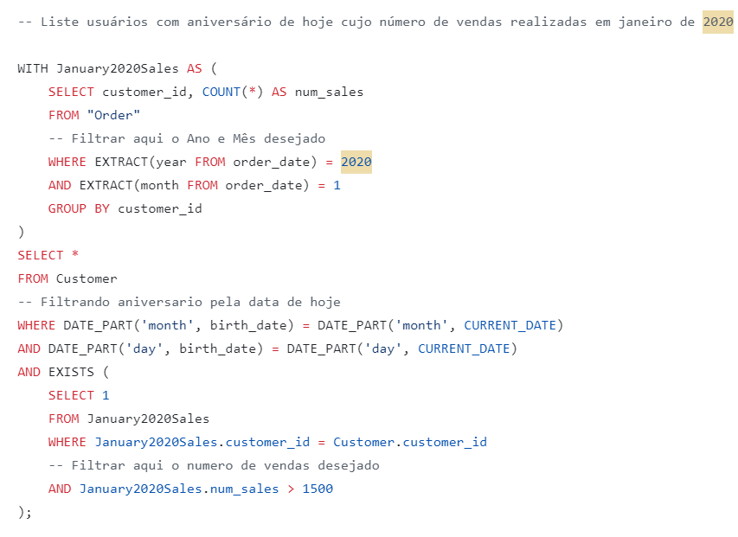
SQL – EXTRAÇÃO DE INSIGHTS
SQL: BOAS PRÁTICAS
Uso de CTE (Common Table Expression) – Facilita a leitura de sub consultas
Utilização de alias com “as num_sales”
Filtragem de Data para dar escalabilidade
Filtragem Condicional com EXISTS – Usar exists para uma sub consulta de maneira eficiente
Nomenclatura de fácil entendimento
Comentário relevante

Slide 6
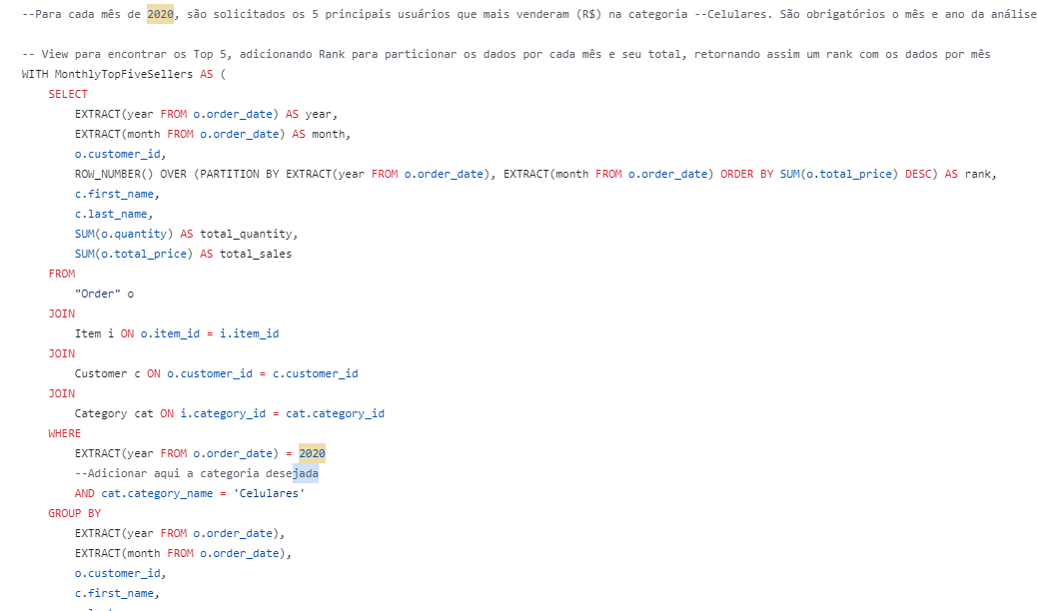
SQL – EXTRAÇÃO DE INSIGHTS
SQL: BOAS PRÁTICAS
Uso de Funções de Janela (Window Function) – Quando possível usar função de janela em vez de subconsultas.

Slide 7
API E NOTEBOOK
API: DOWNLOAD DE DADOS
API: PRÓXIMOS PASSOS
Documentação Clara – Utilizar docstring detalhadas para explicar a rotina
Separação de Responsabilidade – Divisão entre as rotinas get_item_details e main
Uso de Context Manager – with open(output_file.... Garante que CSV seja aberto e fechado corretamente.
Verificação de Resposata da API – Verificar o retorno 200 antes de processar.
Tratamento de Erro
Parallelismo e Concorrência – Uso de concorrência com threads e async
Tratamento de Erro mais Robusto
Gestão de Logs mais robusta
Lógica de retry
Limitação de Taxa (Rate Limit)
Paginação de Resultados
Parâmetros dos campos buscados e não hardcode.

Slide 8
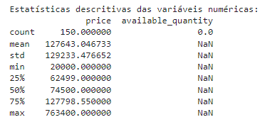
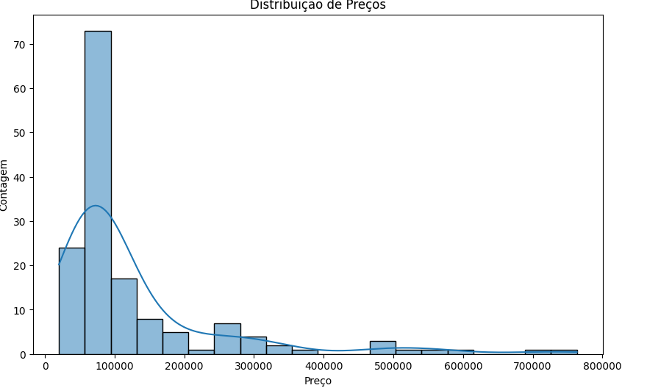
EXPLORAÇÃO DE DADOS
ANÁLISE EXPLORATÓRIA
Carregar e inspecionar os dados
Limpeza dos Dados
Análise Descritiva – Estatística Descritiva, Distribuições
Visualização dos Dados
Análise de Outliers
Análise de Correlação
Segmentação e Agrupamento
Documentação e Storytelling

Slide 9
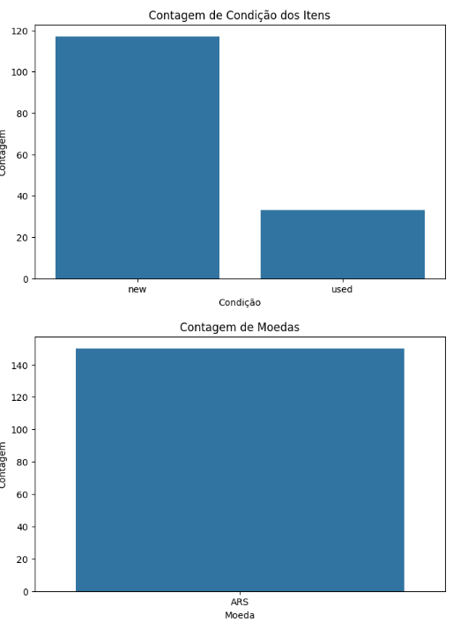
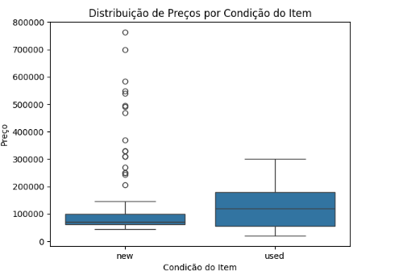
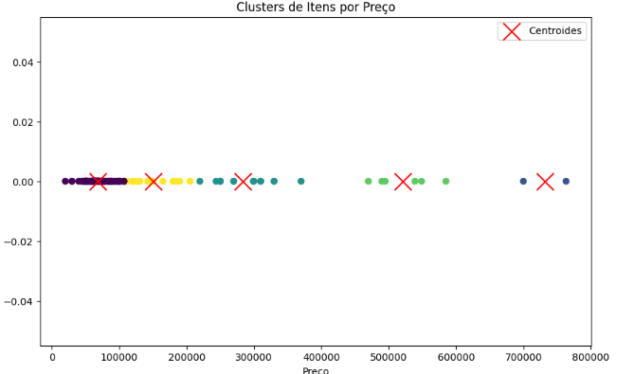
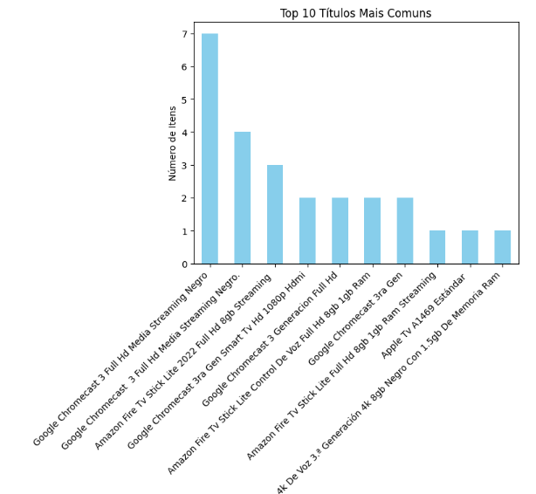
EXPLORAÇÃO DE DADOS

Slide 10
EXPLORAÇÃO DE DADOS
Resultado da Análise
Analisamos alguns campos apenas que extraimos da API, sendo gerado um schema com as colunas:
0 item_id 150 non-null object 1 title 150 non-null object 2 condition 150 non-null object 3 permalink 150 non-null object 4 price 150 non-null float64 5 currency 150 non-null object 6 available_quantity 0 non-null float64
Percebemos um problema no campo available_quantity que deixamos proposital para demonstrar que através de análise exploratória encontramos problemas na distribuição dos campos, campos vazios, outliers, entre outros. Uma sequencia de analise foram feitas para encontrar e demonstrar quais seriam os outliers, uma possível anomalia nos dados, ou até mesmo produtos com valores muito acima da média, o que seria uma questão a discutir o que fazer para analise especificas.
No final analise de insights, como: Top 10 Títulos Mais Comuns Relação entre Preço e Quantidade Disponível Proporção de Moedas Utilizadas

Slide 11
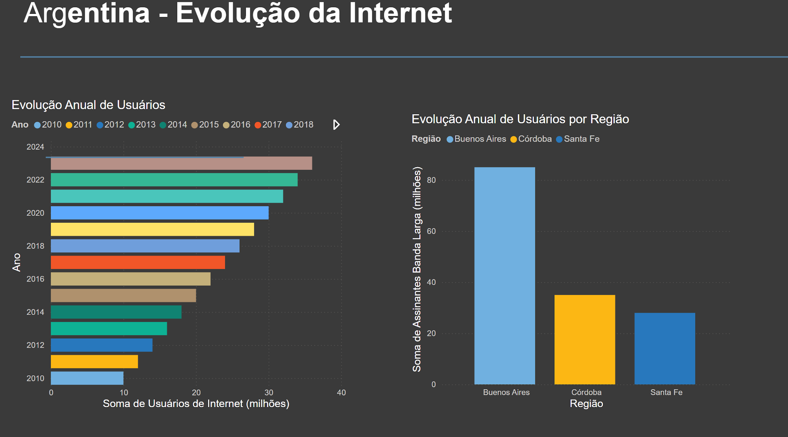
ARGENTINA
DASHBOARDS
Objetivo claro e especifico para publico alvo
Graficos para apresentar as informações na linha do tempo (Graficos de Linhas)
Gráficos comparativos (Graficos de Barras)
Possiveis correlações e tendências
Impacto nas áreas de maior valor
Gráficos alto nível e baixo nível (Drill down)
Técnicas do 5 Why´s
Ações de Predição ou Prescrição

Slide 12
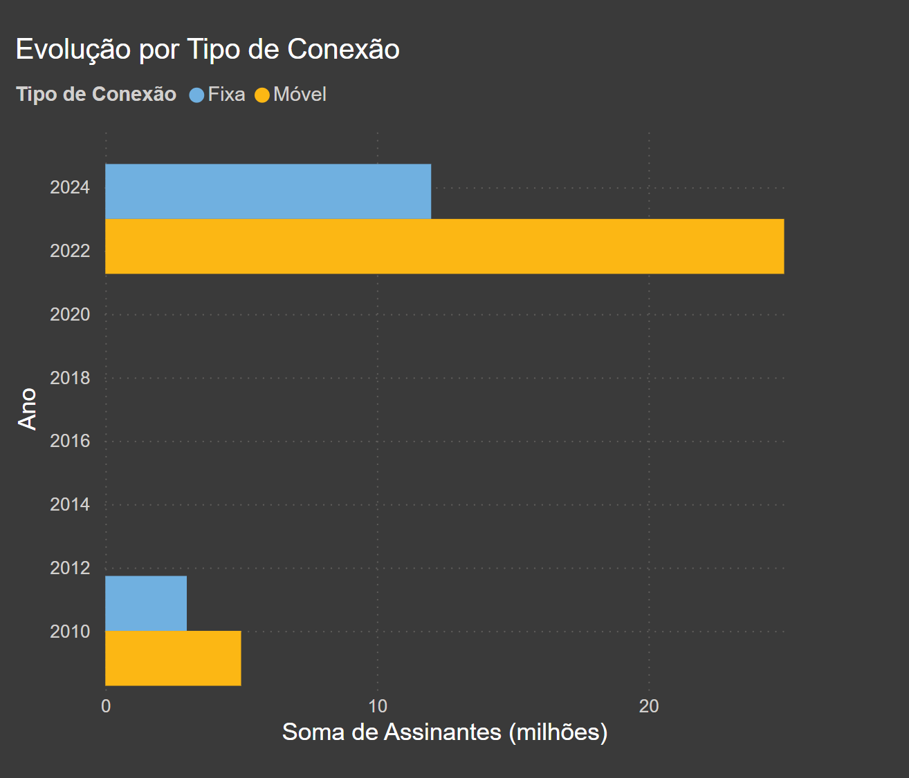
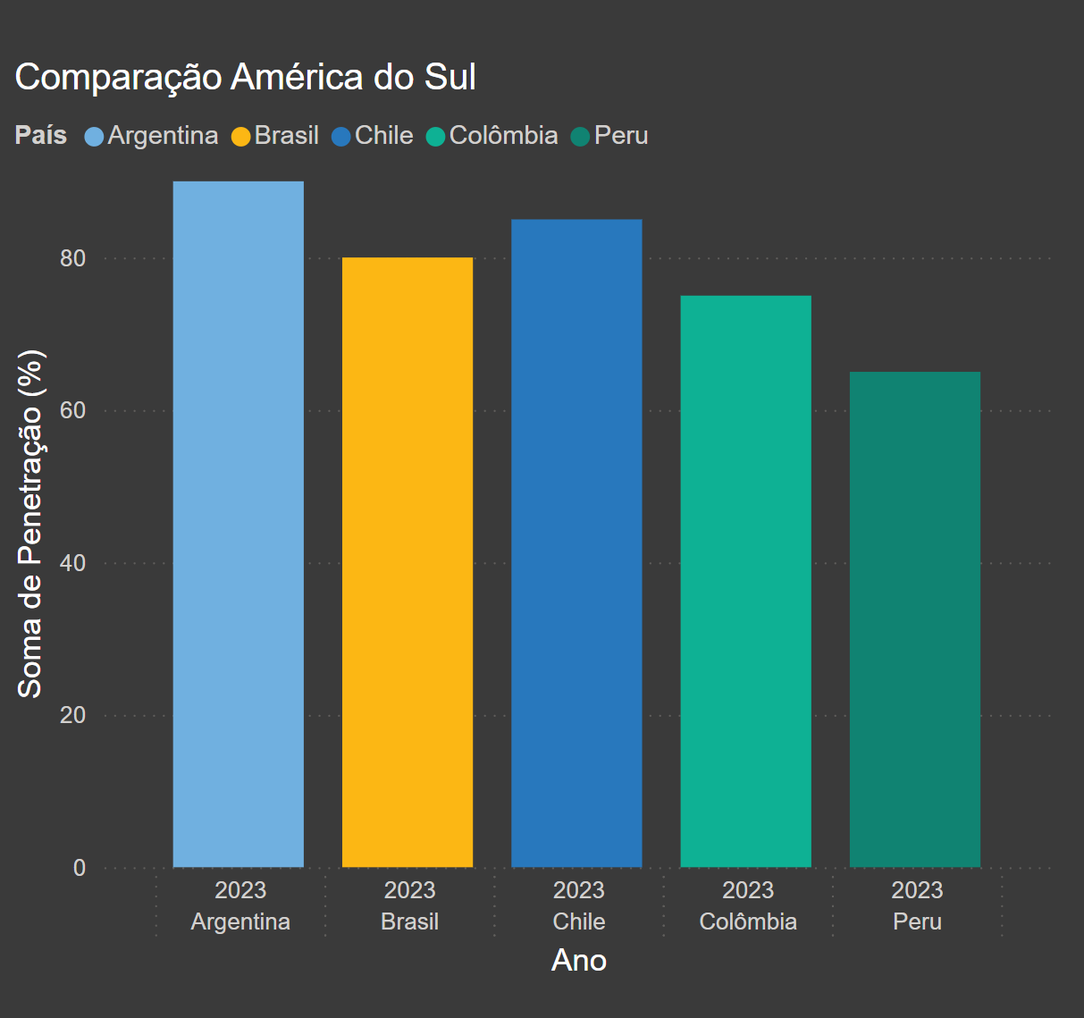
ARGENTINA

Slide 13
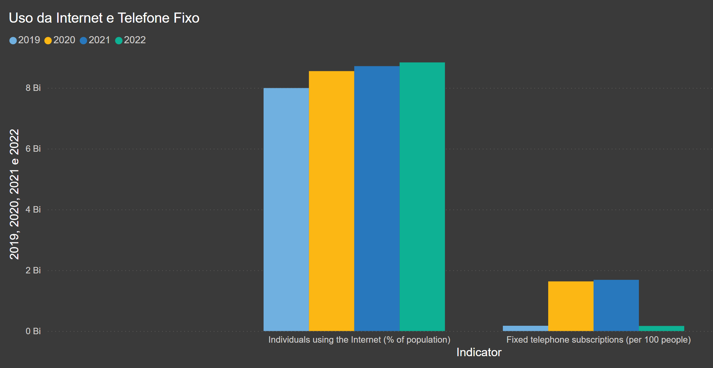
ARGENTINA

Slide 14
OBRIGADO
Pedro Henrique Pedroso da Cruz

